Slide 1
Le aziende del Credito e Assicurazioni, ai sensi dell’articolo 72 del T.U. delle norme sugli assegni familiari, per i lavoratori a tempo pieno ed in costanza di rapporto di lavoro, sono tenute al versamento del contributo CUAF sull’intera retribuzione che il dipendente avrebbe percepito se avesse lavorato .

Slide 2
Come inserire informazioni relative alla mancata contribuzione ANF in presenza di: • denuncia errata e respinta dalla sede per assenza 2T4 • presenza di nota di rettifica per mancato riconoscimento dell’indennità di maternità, allattamento e altri congedi parentali .

Slide 3
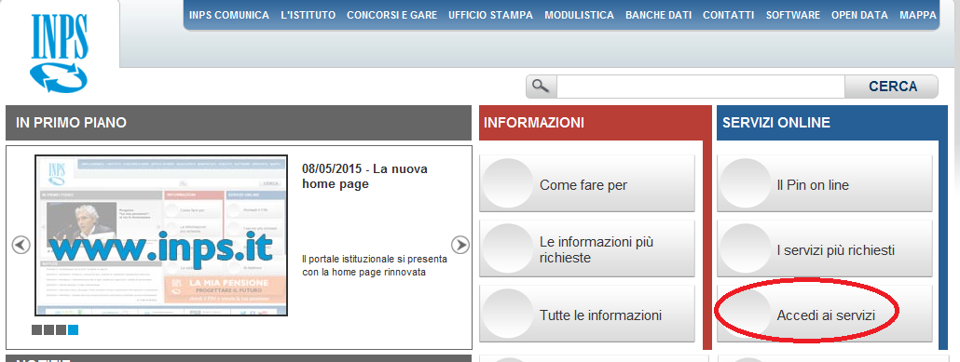
Per correggere una denuncia errata, respinta dalla sede, oppure per ricalcolare una nota di rettifica, è possibile variare la denuncia utilizzando le opzioni messe a disposizione nel sito
www.inps.it - Servizi on line - Accedi ai servizi

Slide 4
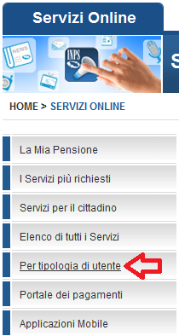
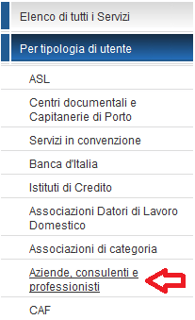
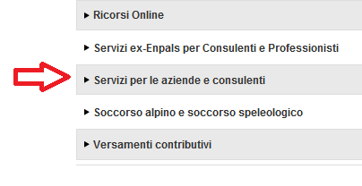

Slide 5
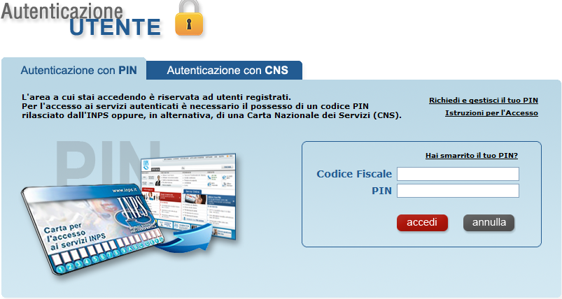
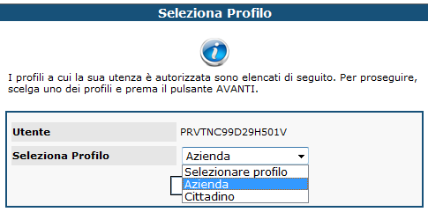
Digitare Codice fiscale e PIN e selezionare il profilo nella maschera successiva

Slide 6
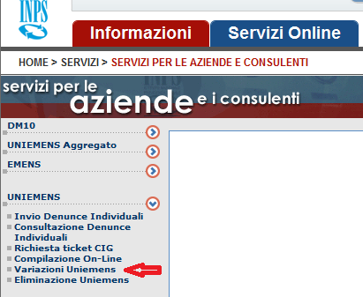
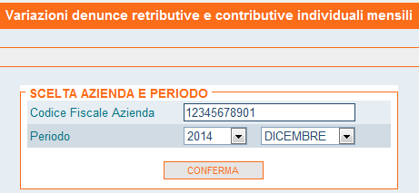
Scegliere Variazione Uniemens
Nella maschera successiva indicare il codice fiscale aziendale e selezionare il periodo da variare

Slide 7
Selezionare la matricola nella quale si deve intervenire.
Se non compare alcuna matricola significa che non è stato indicato il codice fiscale aziendale corretto oppure si è scelto un periodo nel quale non è attiva alcuna matricola aziendale

Slide 8
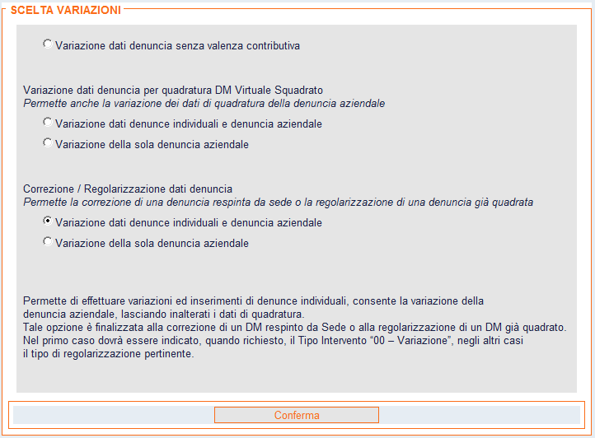
In caso si debba variare il Tipo Contribuzione nella denuncia individuale di un dipendente, è necessario scegliere la terza sezione:
Correzione/Regolarizzazione dati denuncia

Slide 9
E’ possibile indicare direttamente il codice fiscale del dipendente, o il cognome, oppure selezionare la denuncia dalla lista delle errate o dalla lista completa dei dipendenti

Slide 10
Scorrere le varie pagine cliccando su Conferma fino alla schermata che contiene i Dati retributivi: cliccare sull’icona a matita per accedere e modificare i dati retributivi

Slide 11
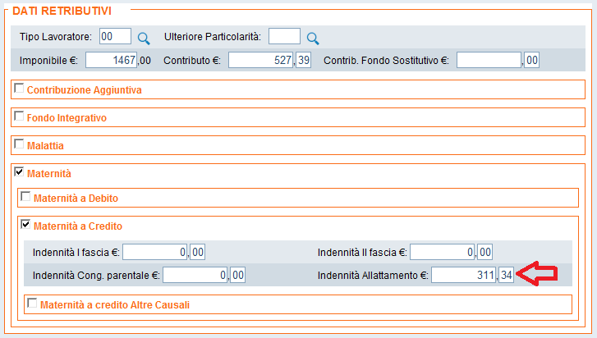
Nell’esempio l’indennità di allattamento non viene riconosciuta in quanto nella denuncia è assente l’elemento ANFT4 (v. pagina successiva), obbligatorio per le aziende del credito, assicurazioni e tributi (CSC 6xxxx). V. art. 72 del T.U.

Slide 12
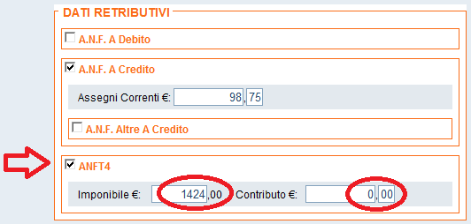
Spuntare la voce ANFT4 e inserire nel campo Imponibile la retribuzione virtuale.
NON indicare il contributo per non cambiare il saldo del DM originario.
Con questa modifica la procedura ricostruirà una variazione da integrare nel dm10 respinto o in nota di rettifica che successivamente verrà ricalcolata con il riconoscimento del credito per allattamento
Scorrere le altre pagine senza effettuare altre variazioni, fino all’invio della denuncia variata (con rilascio della ricevuta di trasmissione).

Slide 13
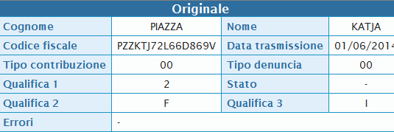
In gestione Contributiva la denuncia contiene il codice D800.
La variazione espone il codice xT4 dove la x corrisponde alla qualifica del lavoratore
VERDI
PAOLA
VERDI
PAOLA
VARIAZIONE
Codice | Periodo di competenza | Tipo Lav | Tempo lavoro | Imponibile ricostruito | Importo ricostruito
D800 | 01/04/2014 |  |  |  | -311,34
NR00 | 01/04/2014
2T40 | 01/04/2014 | 00 |  | 1424 | 0
ORIGINALE
Codice | Periodo di competenza | Tipo Lav | Tempo lavoro | Imponibile ricostruito | Importo ricostruito
D800 | 01/04/2014 |  |  |  | -311,34
NR00 | 01/04/2014
2T40 | 01/04/2014 | 00 |  | 1424 | 0
La ricostruzione della variazione integrata con successo annulla gli addebiti della nota di rettifica.
Notes:
Matricola da utilizzare per la visualizzazione in produzione 8713528628 periodo 4/2014 ricalcolare rettifica. 5/2014 variazione corretta da 12/2013 a 3/2014 variazione errate per modifica saldo da evidenziare.

Slide 14
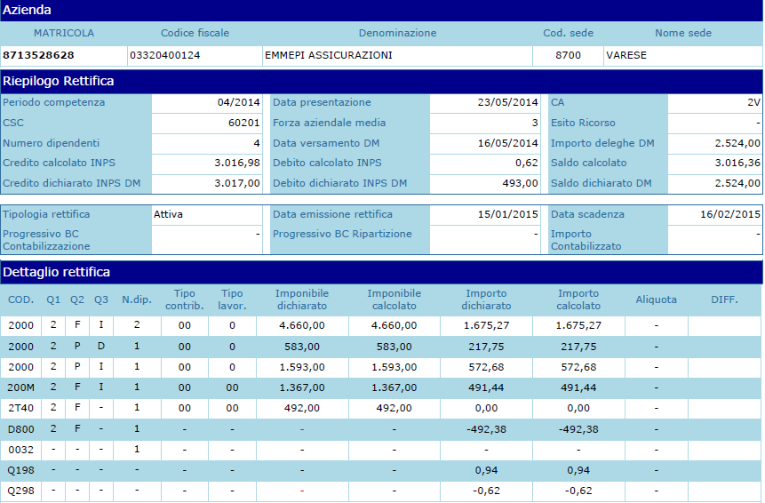
1424,00 9,68
9,68
311,34 311,34

